Slide 1
Instance Nationale d’Evaluation
Conférence sur la cohésion sociale en Afrique
OCDE-HCP
La non qualification et
l’emploi des jeunes :
Quels défis pour le régime de cohésion sociale marocain ?
Présenté par :
Said HANCHANE

Slide 2
Plan
Introduction : une définition organique de la cohésion sociale en lien avec le système d’éducation et de formation
Le système d’éducation et de formation marocain : entre scolarisation massive, redoublement et abandon
Le phénomène d’abandon et de la non qualification : une contrainte pour un modèle de cohésion sociale équilibré
Un système de formation professionnelle axé beaucoup plus sur l’élitisme que sur la lutte contre l’exclusion sociale
Emploi des jeunes : des remarques générales
Que réserve le marché du travail pour les jeunes qui ont la chance d’accéder à la formation professionnelle

Slide 3
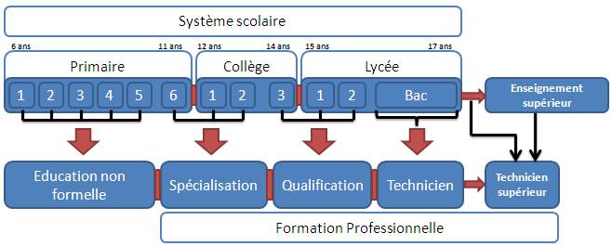
Le système d’éducation et de formation marocain : entre scolarisation massive, redoublement et abandon
Schéma du SEF
Formation professionnelle
Enseignement supérieur
Système Scolaire
50000 Etablissements
7000000 Elèves
388800 Sortants
2031 Etablissements
282000 Inscrits
123000 Lauréats
153 Etablissements
300000 Etudiants
32000 Lauréats
Statistiques de 2010

Slide 4
Le système d’éducation et de formation marocain :
entre scolarisation massive, redoublement et abandon
Evolution de taux brut de scolarisation
Evolution de taux net de scolarisation
Taux brut de scolarisation : rapport entre l’effectif scolarisé et la population en âge d’être scolarisé dans un cycle donné
Taux net de scolarisation : rapport entre l’effectif scolarisé ayant l’âge officiel à un cycle donné et la population d’âge correspondant
  La différence entre les deux taux renseigne le retard qu’accuse les élèves au sein du système scolaire qui aggrave l’abandon scolaire

Slide 5
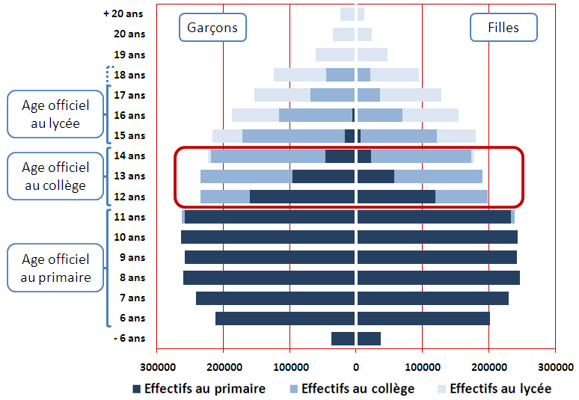
L’abandon scolaire
Structure des scolarisés par âge, cycle et genre
Les niveaux de sortie du système montrent que les flux d’abandon s’accentue à partir du collège.
Moins du tiers des scolarisés au primaire atteignent le Lycée.

Slide 6
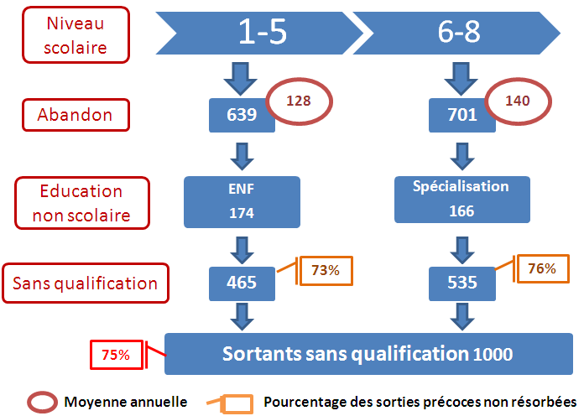
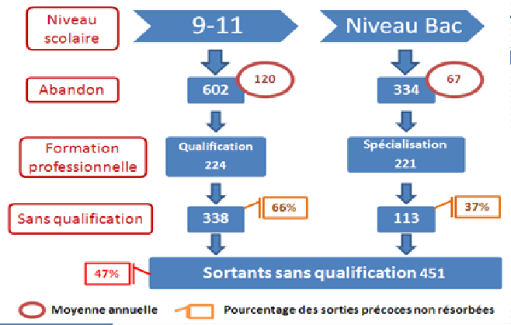
Le phénomène d’abandon et de la non qualification : une contrainte pour un modèle de cohésion sociale équilibré
Flux cumulés des sortants du SEF par niveau de formation de 2005 à 2009 (en milliers)
Une faible absorption des flux d’abandon par la formation professionnelle aux niveaux inférieurs.
Un déséquilibre entre les niveaux bas et les niveaux supérieurs en termes de résorption.

Slide 7
Un système de formation professionnelle axé beaucoup plus sur l’élitisme que sur la lutte contre l’exclusion sociale
Evolution des effectifs d’inscrits
Evolution des effectifs d’inscrits par niveau de formation
La capacité d’accueil de la formation professionnelle connait un croissance soutenus (+80% depuis 2002).
Cet élargissement est différencié selon les niveaux de formation.

Slide 8
Un système de formation professionnelle axé beaucoup plus sur l’élitisme que sur la lutte contre l’exclusion sociale
Une structure des effectifs de la formation professionnelle tirée par la haut
Un système de plus en plus élitiste
Effectifs par niveau de formation
Répartition des effectifs par niveau de formation
Une forte augmentation des effectifs des niveaux supérieurs.
Une stagnation des effectifs des niveaux inférieurs (baisse des parts).

Slide 9
Un système de formation professionnelle axé beaucoup plus sur l’élitisme que sur la lutte contre l’exclusion sociale
Evolution de la demande en formation, réseau OFPPT 1999-2010
(Capacité d’accueil et indices d’affluence)
Année de formation | 1999/2000 | 2000/2001 | 2001/2002 | 2002/03 | 2003/04 | 2004/05 | 2005/06 | 2006/07 | 2007/08 | 2008/09 | 2009/10
Places offertes | 30 320 | 35 563 | 31 883 | 34 841 | 59 115 | 73 813 | 82 410 | 94 168 | 105 582 | 139 030 | 150 331
Effectif des Candidats | 137 119 | 155 197 | 163 269 | 171 817 | 240 918 | 250 000 | 262 000 | 290 000 | 346 000 | 369 500 | 390 000
Taux d'affluence | 4,5 | 4,4 | 5,1 | 4,9 | 4,1 | 3,4 | 3,2 | 3,1 | 3,3 | 2,7 | 2,6
Un taux d’affluence qui connait un amélioration mais reste en deçà de satisfaire toutes la demande de formation.

Slide 10
Un système de formation professionnelle axé beaucoup plus sur l’élitisme que sur la lutte contre l’exclusion sociale
Taux d’affluence
(Rentrée 2007/2008)
Niveau | Niveau Places offertes dans le de secteur public (1) | Inscrits aux concours (*) (2) | Taux de la demande formation (2)/(1)
Spécialisation | 17.749 | 14.779 | 0.8
Qualification | 37.496 | 97.963 | 2.6
Technicien | 26.260 | 172.388 | 6.6
Technicien spécialisé | 22.238 | 82.608 | 3.7
Total | 103.743 | 367.738 | 3.5
(Rentrée 2008/2009)
Niveau | Niveau Places offertes dans le de secteur public (1) | Inscrits aux concours (*) (2) | Taux de la demande formation (2)/(1)
Spécialisation | 20377 | 20312 | 1.01
Qualification | 38440 | 114303 | 3
Technicien | 33060 | 167784 | 5,1
Technicien spécialisé | 26707 | 84651 | 3,2
Total | 118584 | 84651 | 3.3
( Exercice: 2009/2010)
Niveau | Places offertes dans le secteur public (1) | Inscrits aux concours (*) (2) | Taux de la demande de formation (2)/(1)
Spécialisation | 23.868 | 21.764 | 0.9
Qualification | 42.911 | 102.635 | 2.4
Technicien | 34.428 | 152.923 | 4.4
Technicien spécialisé | 28.404 | 103.294 | 3.6
Total | 129.611 | 380.616 | 2.9

Slide 11
Emploi des jeunes : des remarques générales
Le taux de chômage national selon le diplôme (national)
Niveau moyen : CEP, BEC, spécialisation et qualification
Niveau supérieur : Bac et diplômes supérieurs
Source: Haut Commissariat au Plan
Le niveau de chômage augmente avec le niveau du diplôme.
Les niveaux moyens continuent à connaitre un taux de chômage avoisinant les 18%.

Slide 12
Emploi des jeunes : des remarques générales
Le taux de chômage national selon le type de diplôme en 2008
Formation Professionnelle
Enseignement supérieur
Système scolaire
Qualification professionnelle
Technicien supérieur
Enseignement fondamental
Spécialisation professionnelle
Technicien, cadre moyen
Facultés
Grandes écoles , Instituts
Enseignement Secondaire
Sans diplôme
Source: Haut Commissariat au Plan
Les taux de chômage es plus élevés concernent les niveaux de spécialisation et de technicien supérieur .

Slide 13
Que réserve le marché du travail pour les jeunes qui ont pu accéder à la formation professionnelle ?

Slide 14
Que réserve le marché du travail pour les jeunes qui ont pu accéder à la formation professionnelle ?
A partir de données longitudinales (Enquêtes de cheminement pour les sortants 2000,2002,2004 et 2006 interrogés quatre ans après leur sortie) et des données ponctuelles sur l’insertion (Enquêtes d’insertion 2000-2010).
Indicateurs alarmants qui incitent à un réexamen approfondi du modèle de formation professionnelle marocain

Slide 15
Que réserve le marché du travail pour les jeunes qui ont pu accéder à la formation professionnelle ?
Quelques indicateurs alarmants
La proportion des lauréats qui sont restés employés tout au long de la trajectoire est passée de 8,8% pour la promotion 2002 (enquêtée en 2006) à 5,24% pour la promotion 2004 (enquêtée en 2008).
Lorsqu’on dessert la contrainte pour calculer cet indicateur trois mois après la sortie on arrive à 10% de jeunes qui restent en emploi durable (génération 2004).
La proportion des lauréats qui n’ont jamais travaillé a baissé passant de 27,5% pour la promotion 2002 à 21,57% pour la promotion 2004, mais reste tout de même élevé.

Slide 16
Que réserve le marché du travail pour les jeunes qui ont pu accéder à la formation professionnelle ?
Trajectoires mono-état parcourues par les lauréats de la formation
professionnelle entre Juillet 2004 et Juin 2008

Slide 17
Que réserve le marché du travail pour les jeunes qui ont pu accéder à la formation professionnelle ?
La durée passée en emploi en pourcentage (génération 2002)
0% 0-25% 25-50% 50-75% 75-94% 95-100%

Slide 18
Que réserve le marché du travail pour les jeunes qui ont pu accéder à la formation professionnelle ?
La durée passée en emploi en pourcentage (génération 2004)
0% 0-25% 25-50% 50-75% 75-100% 100%
Pour la promotion 2002, 38% des lauréats sur 48 mois n’ont connu que des épisodes de non emploi ( chômage + inactivité) et la médiane se situe autour de 13 mois d’emploi.
Pour la promotion 2004, Le pourcentage des jeunes sans épisode d’emploi ne connait pas de changement majeur il avoisine les 37% , la médiane s’améliore davantage.

Slide 19
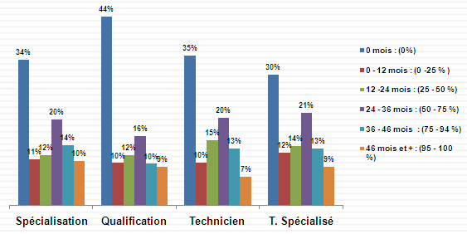
Que réserve le marché du travail pour les jeunes qui ont pu accéder à la formation professionnelle ?
La durée passée en emploi par niveau (génération 2002)
Les lauréats de niveau Qualification qui intègrent le système de formation professionnelle à partir de la fin du collège et qui sont issus de la population soumise à un plus grand risque d’abandon sont ceux qui souffrent le plus des épisodes de non emploi (44% sont en situation de non emploi sur 48 mois).
Les autres niveaux ont des situations à peu près voisines vis-à-vis du non emploi.

Slide 20
Le devenir des lauréats de la formation
professionnelle
Evolution des trajectoires des lauréats ( promotion 2002)

Slide 21
Le devenir des lauréats de la formation
professionnelle
Evolution des trajectoires des lauréats ( génération 2004)
L’employabilité de la cohorte 2002 stagne à partir du 30ème mois (2 ans et demi).
La cohorte de 2004 gagne 3 mois en termes d’employabilité, celle-ci stagne à partir du 33ème mois.

Slide 22
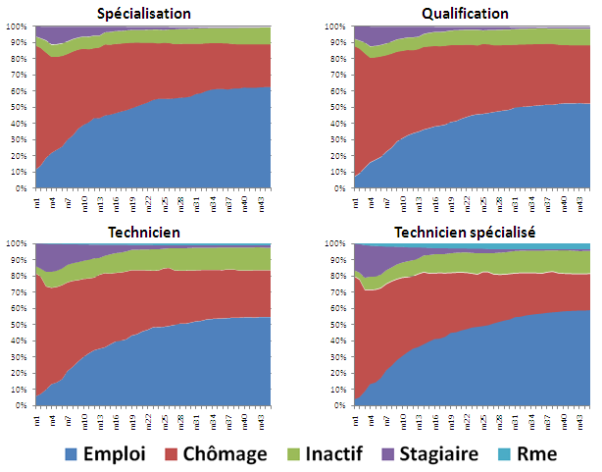
Le devenir des lauréats de la formation
professionnelle
Le niveau Qualification parait être le moins employable à moyen terme sur le marché de travail.
Les niveaux Spécialisation et Technicien Spécialisé connaissent une meilleure employabilité à moyen terme, mais ils sont sur des segments d’emploi opposés.

Slide 23
Conclusions
Une réponse institutionnelle et politique pour réintégrer les non qualifiés dans le système scolaire ou le système de formation professionnelle
Une école de deuxième chance pourrait être la réponse institutionnelle adéquate
Mais cela nécessite d’agir efficacement et de façon urgente sur les risques de l’abandon et respecter scrupuleusement le principe de la scolarité obligatoire
Cela permettra de desserrer les contraintes sur le système de la formation professionnelle pour qu’il puisse accompagner le développement économique et intégrer des jeunes qui choisissent la formation professionnelle par vocation et non par défaut

Slide 24
Conclusions
L’objectif principal étant de mettre le système d’éducation et formation marocain au cœur d’un régime de cohésion sociale équilibré et réaliste

Slide 25
Merci de votre attention

